Slide 1
LSTM 기반 감성분석을 이용한 비트코인 가격 등락 예측 (예측LSTM-based Prediction of Bitcoin Price Fluctuation using Sentiment)
2020 추계학술발표회
고려대학교 네트워크 관리 연구실
강민규,김보선,신무곤,백의준,김명섭 교수님
Notes:
안녕하십니까,제가 발표할 주제는 LSTM기반 감성분석을 이용한 비트코인 가격 등락예측입니다.

Slide 2
목 차
서론
본론
데이터 수집
데이터 전처리
예측
실험 및 결과
결론 및 향후 연구
Notes:
목차는 서론 본론 실험 및 결과,결론 및 향후 연구로 이뤄져있습니다.

Slide 3
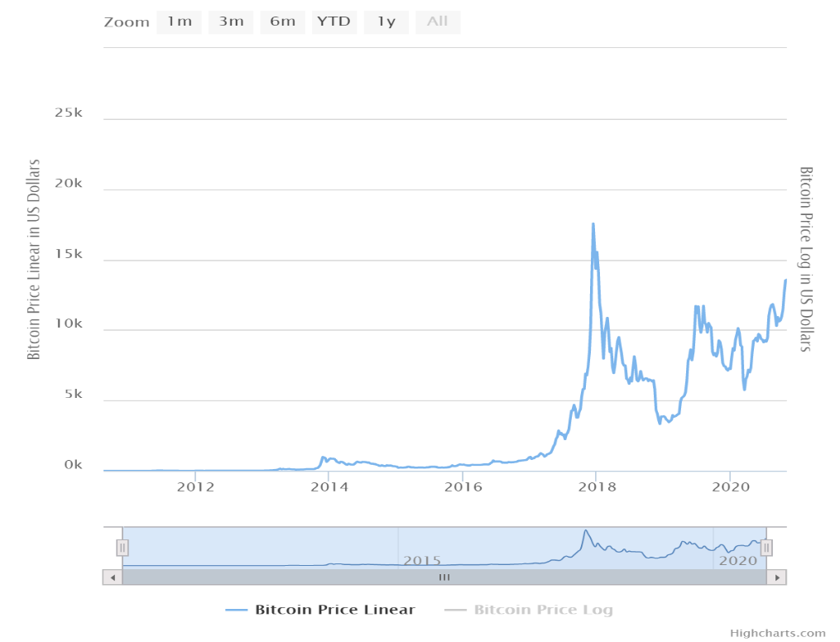
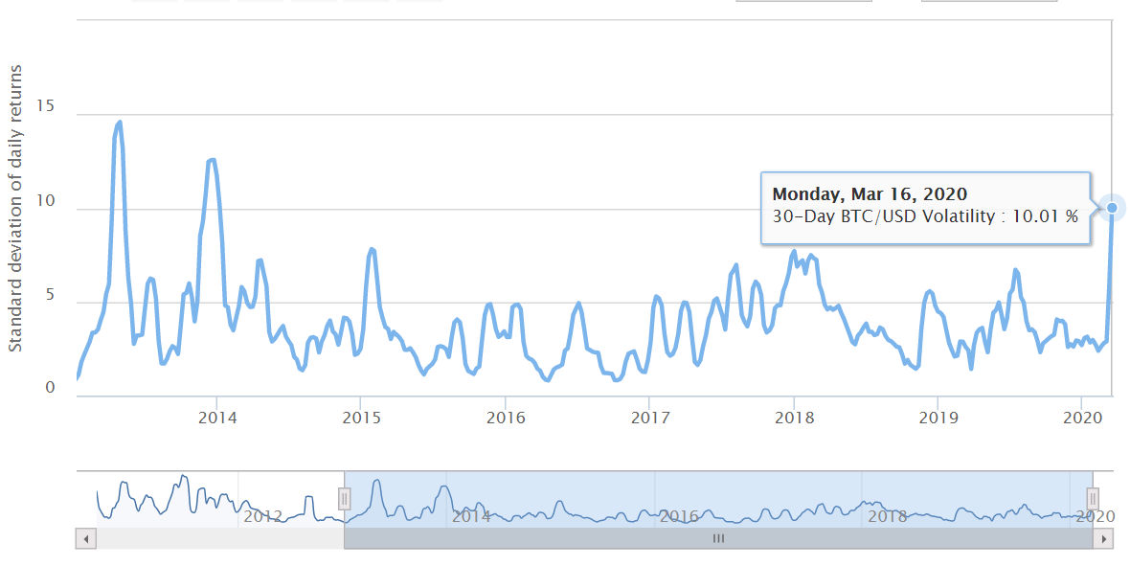
서론
비트코인
최초의 탈중앙화 암호 화페
다른 가상화폐들의 근본
거래량,가격의 급성장
높은 변동성
Notes:
아마 비트코인을 모르시는 분은 없을 것입니다.비트코인에 대한 또 다른 사실은 최초의 탈중앙화 암호화페이며 다른 가상화폐들의 근본이 된다는 점에서 거래량과 가격이 급상승 했으며 그로 인해 높은 변동성 또한 띄고 있습니다.

Slide 4
서론
관련 연구
가격지표를 이용한 기계학습
ARIMA,RNN,LSTM,GRU
트윗과 Google Trends를 이용한 상관분석
연구 목표
기사들을 이용한 비트코인 가격 등락 예측
비트코인 관련 기사들을 데이터로 이용
텍스트 형태의 기사들을 이용하기 위한 감성분석
실험을 통해 최적화된 딥 러닝 모델 생성
Notes:
이 변동성으로 인해 비트코인의 가격을 예측하기 위한 선행 연구들이 있었습니다.가격지표만을 이용해 기계학습을 시키는 연구와 트위터나 웹 사이트에 나타난 대중들의 심리를 반영해 가격을 예측하는 연구들이 있었습니다. 그 중에서도 뉴스 기사들을 이용해 가격을 예측한 연구들은 수가 적었으며 뉴스기사만을 이용한 가격 예측 연구는 더 더욱 수가 적었습니다. 따라서 본 연구의 목표는 기사들을 이용해 비트코인의 가격 등락을 예측하며, 그 과정에서 뉴스기사를 전처리하기 위해 감성분석 툴을 이용하며 예측 모델을 생성하기 위해 실험을 통해 딥러닝 모델을 합니다.

Slide 5
본론
연구방법
데이터수집
Google news
데이터 전처리
감성분석
기계학습을 통한 예측
LSTM모델
데이터 수집
데이터 전처리
예측
언론사수집(google news),
비트코인 시세 수집
기사수집
(4개의 언론사)
감성분석
1일 평균 감성분석값,긍정/부정적 기사 수
하이퍼
파라미터 튜닝,
학습
평가
Notes:
연구방법의 구조도는 다음과 같습니다. 먼저 세계에서 가장 웹사이트 중 하나인 구글 뉴스에서 비트코인 관련 영향력 있는 언론사들을 조사한 후 상위 4개의 언론사들의 기사 전체를 수집합니다.바로 기사를 수집하지 않고 번거로운 방법을 채택한 이유는 뒤의 슬라이드에서 설명하겠습니다. 그리고 수집된 기사들을 이용해 감성분석 후 1일 단위로 평균 감성분석 값, 긍정적인 기사,부정적인 기사의 수를 도출합니다. 마지막으로 예측 단계에서 하이퍼파라미터 실험과 학습을 거쳐 최종적으로 비트코인 가격 등락을 예측합니다.

Slide 6
본론
데이터 수집
비트코인 관련 영향력 있는 언론사 조사
기사 수집의 어려움
언론사마다 다른 웹 페이지 구조
비트코인 광고 역시 검색됨
영향력 TOP4에 대해 기사수집
언론사 | 언급횟수
Coindesk | 3724
Bitcoin News | 2633
coinTelegraph | 1987
Forbes | 1100
newsBTC | 446
CriptoNoticias | 397
Notes:
먼저 기사수집을 구글 뉴스에서 바로 하지 않는 이유는 구글 뉴스에서 크롤링 하기에는 구글 뉴스링크를 타고 들어가는 웹 사이트마다 웹 페이지 구조가 달라 자동적으로 기사를 수집 할 수 없으며, 또한 구글 뉴스에는 키워드 비트코인 검색 시 비트코인 관련 광고가 웹 페이지까지 무분별하게 보여주어서 데이터로 사용하기 힘든 점이 있었습니다. 따라서 2013년에서 2020년까지 구글 뉴스 기준 비트코인을 가장 많이 언급한 언론사 차트를 생성했으며 확인 결과 상위 4개의 언론사는 광고 또한 없으며 비트코인 관련 기사를 많이 생산하는 영향력있는 비트코인 관련 언론사로 판단했고 해당 언론사에서 비트코인 관련 기사들을 수집했습니다.

Slide 7
본론
데이터 전처리
감성분석을 통한 기사들의 수치화
텍스트에 나타난 주관적인 데이터 분석
1일 단위 감성 수치 값,긍정적인 기사 비율 도출
Text
-1<=Value<=1
감성분석
Notes:
감성분석이란 텍스트에 나타난 주관적인 감정,의견,기분 등을 분석하는 자연어 처리기술입니다.또한 감성분석을 이용하면 텍스트에 대한 주관성,긍정/부정적인 수치를 -1에서 1사이 실수형태의 값으로 얻을 것이 가능합니다.. 수집된 기사들을 텍스트 형태의 데이터이기 때문에 이 텍스트만을 이용해 가격의 등락을 예측하는 것은 쉽지 않습니다. 따라서 감성분석을 통해 텍스트 형태의 기사들을 수치화된 값으로 만든 후 , 이 값들을 이용해 긍정적인 기사와 부정적인 기사의 분류가 가능하고 해당 날짜에 비트코인에 대한 감정을 평균 메기는 것 또한 가능합니다.

Slide 8
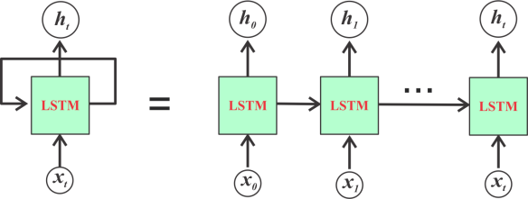
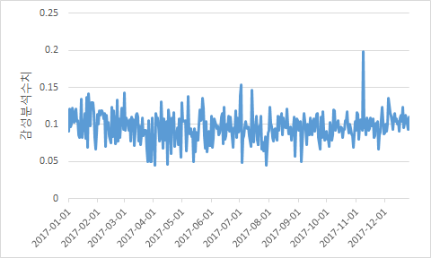
본론
예측
LSTM
시계열 데이터를 다루는데 특화된 딥 러닝 모델
학습 데이터
1일 단위 기사 수,긍정적인 기사 수,감성분석 평균 값
Label
다음날의 종가
LSTM 예시
시계열 형태의 감성분석 값
Notes:
앞에서 얻은 1일 단위 평균 감성분석 값,긍정적인 기사의 수,총 기사의 수는 시간에 따라 변하는 시계열 형태의 데이터입니다.따라서 시계열 데이터를 다루는데 특화된 모델인 LSTM모델을 사용했으며 라벨로는 다음날의 종가로 지정해 예측했습니다.

Slide 9
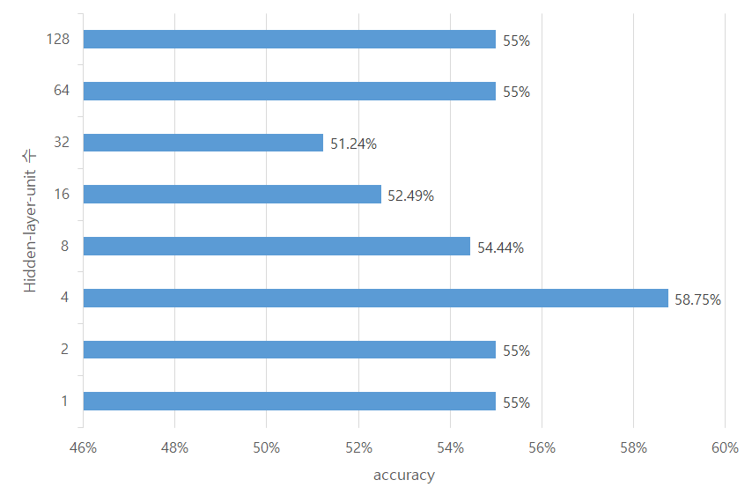
실험 및 결과
Hidden unit 최적화
적합한 hidden unit의 수를 찾는 실험
훈련 세트:1208,테스트 세트:100개로 설정
은닉 층 2개로 설정
Hidden unit이 4개 일때의 최적의 결과
Accuracy:58.75%
Notes:
딥러닝 모델은 하이퍼 파라미터의 최적화에 따라 성능이 변합니다.따라서 딥 러닝 모델 생성에 있어 하이퍼 파라미터 최적화 실험은 필수이며 본 연구에서는 최적화된 Hidden unit을 찾는 실험을 했습니다.그 결과 훈련세트 1208개 테스트세트 100개 은닉층이 2개일때 4개의 hidden unit에서 가장 좋은 정확도인 58.75%를 보였습니다.

Slide 10
결론 및 향후연구
결론
3개의 feature들로 학습이 가능하다
기사들이 비트코인의 가격에 영향을 끼친다
비트코인 가격와 기사간의 강한 상관관계를 보여주기에는 부족하다
향후 연구
더 많은 기사들을 이용한 딥 러닝 모델 학습
K-fold 교차검증을 통한 정확도의 일반화
다양한 하이퍼 파라미터들의 최적화
Notes:
결론으로는 감성분석 값을 포함한 3개의 피처만으로도 딥러닝 모델 학습이 가능했으며 , 비트코인 관련 기사들은 비트코인의 가격에 어느 정도 영향을 끼침을 할 수 있습니다. 하지만 기사와 가격간의 강한 상관관계를 보여주기에는 부족한 정확도라고 할 수 있습니다.
따라서 향후연구들은 더 많은 데이터를 위한 더 많은 기사 수집과 현재 모델 평가방법에서 홀드아웃 교차검증 방법을 썼는데 k-fold 교차검증을 쓰면 좀 더 일반화된 정확도를 얻을 수 있을 것 같습니다.또한 마지막으로 좀 더 많은 하이퍼 파라미터 최적화 실험을 한다면 모델의 성능을 끌어올릴 수 있을 것같습니다. 감사합니다.

